Slide 1
DUBBO
PROVIDER

Slide 2
目录
拓展点（SPI）
协议（Protocol）
信息交换（Exchanger）
网络传输（Transporter）
注册（Register）
订阅（Subscribe）
通知（Notify）
Dubbo2.7新特性

Slide 3
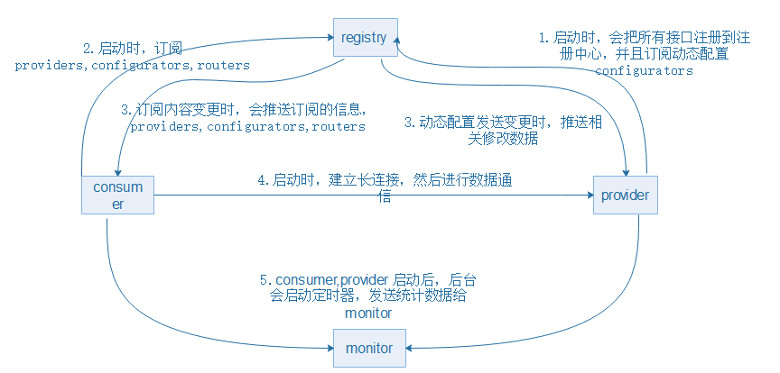
总架构

Slide 4
拓展点SPI
ExtensionLoader
Adaptive
ProxyFactory

Slide 5
Dubbo SPI与JDK SPI区别
原始JDK spi不支持缓存；dubbo设计了缓存对象，存在ConcurrentMap
原始JDK spi不支持默认值，dubbo设计默认值：@SPI("dubbo") 代表默认的spi对象
jdk要用for循环判断对象，dubbo设计getExtension灵活方便，动态获取spi对象
原始JDK spi不支持 AOP功能，dubbo设计增加了AOP功能
原始JDK spi不支持 IOC功能，dubbo设计增加了IOC,通过构造函数注入

Slide 6
SPI - ExtensionLoader
getExtensionLoader(Class<T> type)
就是为接口new 一个ExtensionLoader，然后缓存起来
getAdaptiveExtension()
获取一个扩展类，如果@Adaptive注解在类上就是一个装饰类；如果注解在方法上就是一个动态代理类，即自适应拓展
getExtension(String name)
获取一个指定对象

Slide 7
SPI - Adaptive
设计目的：识别已知类和拓展未知类
注解在类上：代表人工实现，实现一个装饰类（设计模式中的装饰模式），它主要作用于识别已知类
AdaptiveCompiler
AdaptiveExtensionFactory
注解在方法上：代表自动生成和编译一个动态的Adpative类，它主要是用于SPI，因为spi的类是不固定、未知的扩展类，所以设计了动态$Adaptive类

Slide 8
SPI - ProxyFactory
设计目的：就是为了获取一个接口的代理类，例如获取一个远程接口的代理
作用：
getInvoker:针对server端，将服务对象，如DemoServiceImpl包装成一个Invoker对象
Invoker：它是一个可执行的对象，能够根据方法的名称、参数得到相应的执行结果
它里面有一个很重要的方法 Result invoke(Invocation invocation)
Invocation是包含了需要执行的方法和参数等重要信息，目前它只有2个实现类RpcInvocation MockInvocation
三种类型的Invoker:
本地执行类的Invoker
远程通信类的Invoker
多个远程通信执行类的Invoker聚合成集群版的Invoker
getProxy :针对client端，创建接口的代理对象，例如DemoService的接口

Slide 9
协议Protocol
Export
原理图

Slide 10
Protocol - Export
原理：
就是将proxyFactory.getInvoker创建的代理类 invoker对象，通过协议暴露给外部
方式:
本地暴露
远程暴露
暴露本地服务和暴露远程服务的区别
暴露本地服务：指暴露在用一个JVM里面，不用通过调用zk来进行远程通信。例如：在同一个服务，自己调用自己的接口，就没必要进行网络IP连接来通信
暴露远程服务：指暴露给远程客户端的IP和端口号，通过网络来实现通信

Slide 11
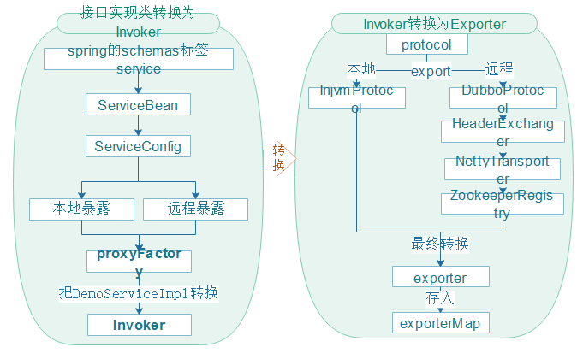
Protocol -Export原理图

Slide 12
信息交换（Exchanger）

Slide 13
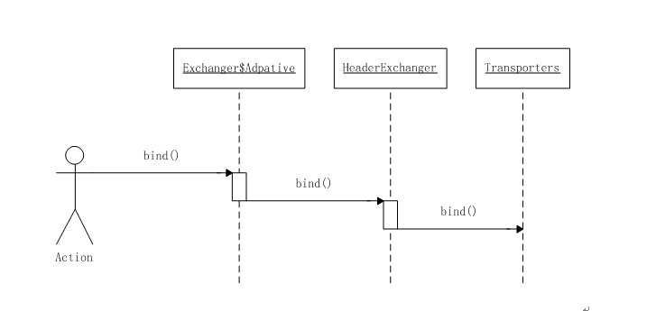
信息交换Exchanger
作用：
封装请求响应模式，同步转异步
服务器的绑定bind()
客户端的连接connect()

Slide 14
网络传输Transporter
Netty创建连接
粘包、拆包处理
编码、解码

Slide 15
Transporter – Netty创建连接

Slide 16
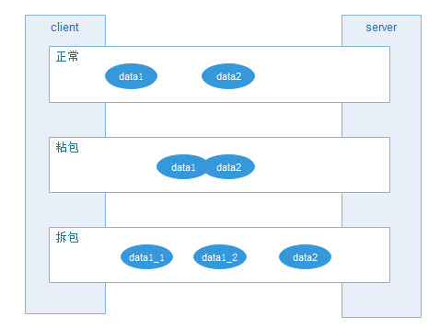
Transporter – 粘包、拆包处理

Slide 17
Transporter – 粘包、拆包处理
方案：
消息的定长，例如定1000个字节
就是在包尾增加回车或空格等特殊字符作为切割，典型的FTP协议
将消息分为消息头消息体。例如 dubbo

Slide 18
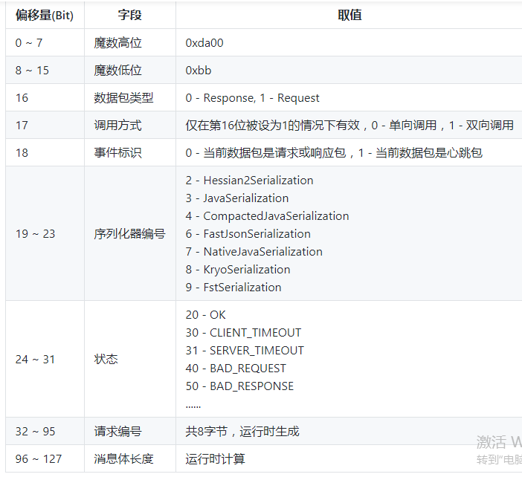
Transporter – Dubbo数据包格式

Slide 19
Transporter – consumer请求编码
dubbo的消息头是一个定长的 16个字节。
第1-2个字节：是一个魔数数字：就是一个固定的数字
第3个字节：是双向(有去有回) 或单向（有去无回）的标记
第四个字节：？？？ （request 没有第四个字节）
第5-12个字节：请求id：long型8个字节。异步变同步的全局唯一ID，用来做consumer和provider的来回通信标记。
第13-16个字节：消息体的长度，也就是消息头+请求数据的长度。

Slide 20
Transporter – provider响应结果编码
dubbo的消息头是一个定长的 16个字节。
第1-2个字节：是一个魔数数字：就是一个固定的数字
第3个字节：序列号组件类型，它用于和客户端约定的序列号编码号
第四个字节：它是response的结果响应码 例如 OK=20
第5-12个字节：请求id：long型8个字节。异步变同步的全局唯一ID，用来做consumer和provider的来回通信标记。
第13-16个字节：消息体的长度，也就是消息头+请求数据的长度。

Slide 21
注册Register
创建zk持久化节点
创建临时节点

Slide 22
Register – 创建ZK持久化节点
一旦被创建，触发主动删除掉，否则就一直存储在ZK里面

Slide 23
Register – 创建ZK临时节点
与客户端会话绑定，一旦客户端会话失效，这个客户端端所创建的所有临时节点都会被删除

Slide 24
订阅（Subscribe）

Slide 25
订阅Subscribe
服务发布过程中的订阅
订阅override数据
AbstractRegistry和FailbackRegistry处理
服务消费过程中的订阅
移除订阅失败的
由具体的子类向服务器端发送订阅请求
如果订阅发生失败了，尝试获取缓存url，然后进行失败通知或者如果开启了启动时检测，则直接抛出异常
将失败的订阅请求记录到失败列表，定时重试

Slide 26
通知（Notify）

Slide 27
通知Notify
服务发布过程中的通知
OverrideListener.notify()
服务消费过程中的通知
RegistryDirectory.notify()

Slide 28
Dubbo2.7新特性
全面拥抱Apache
编程模型新特性
Cloud Native新特性

Slide 29
Dubbo2.7新特性 – 全面拥抱Apache
Maven Gav调整
Java Package调整
com.alibaba.dubbo -> org.apache.dubbo
ASF信息/LICENSE更新

Slide 30
Dubbo2.7新特性 – 编程模型新特性
基础设施（引入java8+,netty4+,spring4+特性）
全面异步编程（CompletableFuture）
异步编程
原生CompletableFuture签名接口支持
服务端异步支持
消费端异步兼容
全面注解驱动编程

Slide 31
Dubbo2.7新特性 – Cloud Native新特性
服务治理（注册中心精简，Metrics，服务短路）
分布式元信息管理（注册元信息，配置元信息，整合Nacos(https://nacos.io/zh-cn/docs/quick-start.html)）
注册：
注册中心分离成注册中心、配置中心和元数据中心
配置：
支持外部化配置，apollo等
Spring cloud整合(springmvc rest整合，网关整合，spring restTemplate适配)
网关整合：
中心化Rest网关
Rest服务导出
分布式Rest网关
RestTemplate适配：
Rest服务路由
协议切换

Slide 32
谢谢

